Slide 1

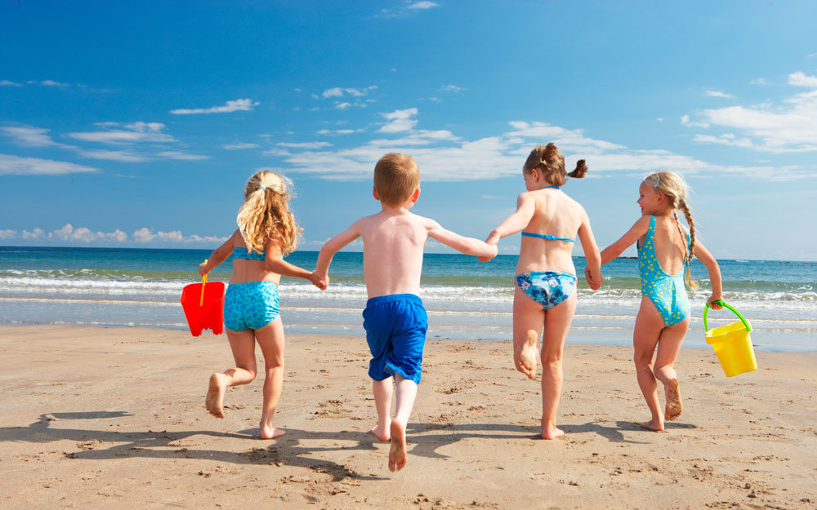
Безопасность детей на водных объектах в летний период
Подготовила: Орлова Г. В.
заместитель директора по УВР

Slide 2
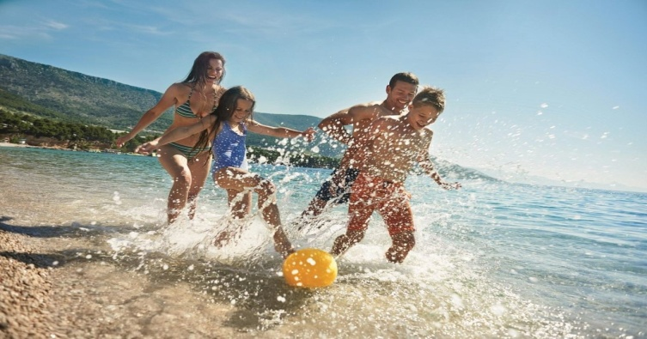

Уважаемые родители!
Безопасность жизни детей на водных объектах во многих случаях зависит только от ВАС!
Напоминайте ребенку, что отдых и игры у водоемов (озера, реки, пруды и др.) кроме удовольствия несут еще и угрозу для жизни и здоровья ребенка.
Когда ребенок у водоема, не спускайте с него глаз, не отвлекайтесь. Подчас минута может обернуться трагедией.
Обязательно объясните детям, что они не должны находиться в одиночку на водоеме.

Slide 3

КАТЕГОРИЧЕСКИ ЗАПРЕЩАЕТСЯ КУПАНИЕ:
- на водных объектах, оборудованных предупреждающими знаками «Купание запрещено»!
- детей без надзора взрослых;
- в незнакомых местах;
- на надувных матрасах, камерах, других плавательных средствах без надзора взрослых.

Slide 4
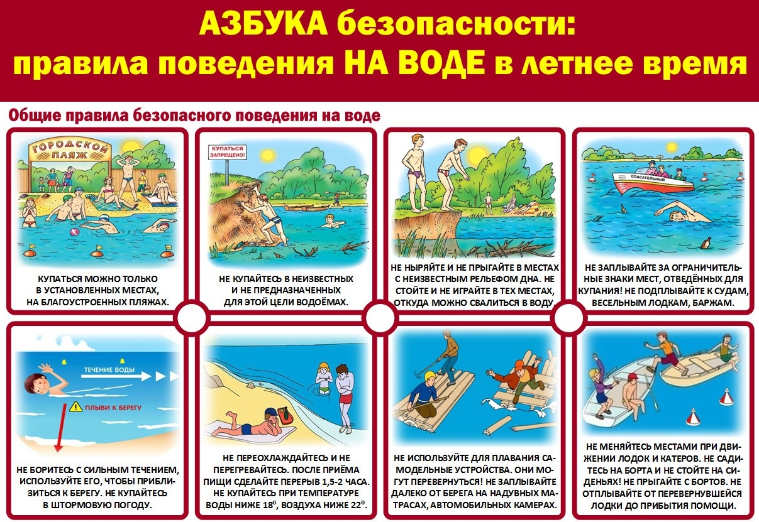

Slide 8
СПАСИБО
ЗА ВНИМАНИЕ!

